Slide 1
아두이노 프로그래밍
2일차 – Part2 PSD 거리센서
강사: 김영준 목원대학교 겸임교수
헬로앱스 (www.helloapps.co.kr)

Slide 2
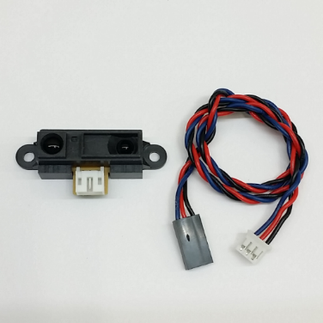
PSD 센서 연결
PSD 거리센서를 아날로그 0핀에 연결합니다.
• 아날로그 0번 (A0 핀)에 PSD 거리 센서를 연결합니다.
• PSD 센서는 적외선 방식이며, 실외에서는 작동이 않됩니다.
• PSD 센서는 10cm ~ 80cm가 유효 측정 거리입니다.
0번

Slide 3
PSD 센서값 확인하기

Slide 4
PSD 센서값 확인하기
아날로그 센서값 확인하는 기본 코드를 작성하여 센서값을 확인해 봅니다.

Slide 5
PSD 센서값 확인하기
아날로그 센서값 확인하는 기본 코드를 작성하여 센서값을 확인해 봅니다.
void setup()
{
}
void loop()
{
a0 = AnalogRead(0)
PrintLine(a0)
Delay(100)
}

Slide 6
Map 함수를 이용하여
디지털 거리계 만들기

Slide 7
디지털 거리계
• Map함수를 이용하여 측정된 센서값을 실제 거리와 유사하게 변환해 봅니다.
• 거리값 뒤에 "cm" 단위를 표시해 봅니다.

Slide 8
디지털 거리계
void setup()
{
}
void loop()
{
a0 = AnalogRead(0)
a0 = Map(a0, 0, 1023, 80, 10)
Print(a0)
PrintLine("cm")
Delay(100)
}

Slide 9
동체인식 장치 만들기
실습: 움직임이 감지되면 3초간 켜지는 LED등

Slide 10
동체인식 장치
• 디지털 11번에 LED를 연결합니다.
• 아날로그 0번에 PSD 거리센서를 연결합니다.
• PSD 센서 앞에서 움직임이 감지되면 3초간 LED가 켜지도록 합니다.

Slide 11
동체인식 장치
void setup()
{
}
void loop()
{
a0 = AnalogRead(0)
if (a0 > 200)
{
DigitalWrite(13, HIGH)
Delay(3000)
}
Delay(100)
}

Slide 12
동체인식 장치 개선
• 이전 방법의 문제점에 대해 생각해 봅니다.
• LED가 켜져 있는 동안에도 센서가 감지를 합니다.
• 센서 앞에 장애물이 있는 동안에는 계속 LED가 켜집니다.
• 센서 앞에서 장애물이 사라지고 난 후에도 3초간 LED가 켜집니다.

Slide 13
동체인식 장치 개선
count = 0
void setup()
{
}
void loop()
{
a0 = AnalogRead(0)
if (a0 > 100)
{
count = 30
}
if (count > 0)
{
count = count - 1
DigitalWrite(13, HIGH)
}
Delay(100)
}

